Slide 1
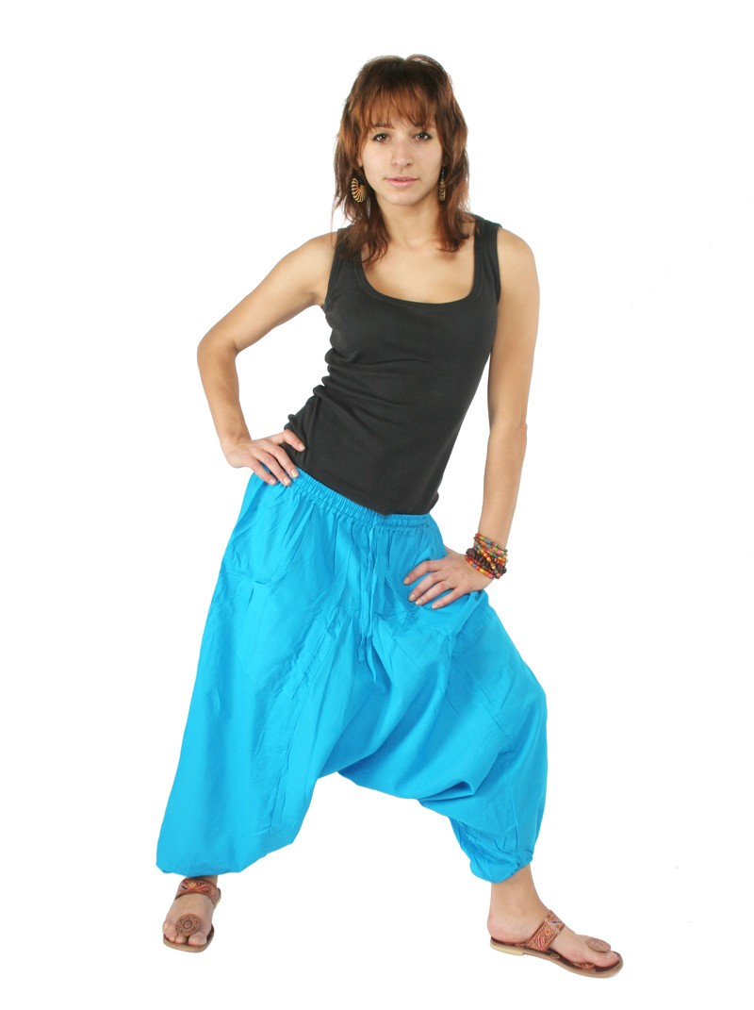
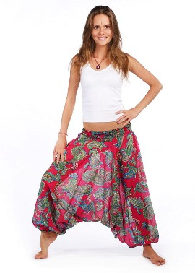
Шить легко и просто
Подготовила уч-ся 9 «В» класса
МБОУ «Краснобаррикадная СОШ» Иванова Екатерина
Научный руководитель
Фирсанова Надежда Петровна

Slide 2
Цель проекта: показать, что овладев самыми простыми навыками шитья, не применяя выкройку, можно легко самостоятельно сшить какую-либо вещь. Потратив на это минимум времени и денег.

Slide 3
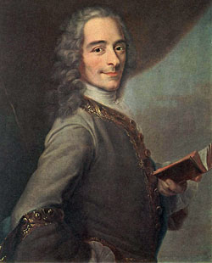
«Труд избавляет человека от трех главных зол - скуки , порока и нужды»
Вольтер (Франсуа-Мари Аруэ)

Slide 4
Немного истории
Шаровары (укр. шарова́ри заимствовано из иранского шаравара, перс. شلوار‎ — шальвар) — мужские и женские штаны. Шаровары являющиеся частью национальной одежды некоторых народов.
У народов Востока — очень широкие в бёдрах, часто со сборками на талии и сужающиеся к голени (прим. Афганистан, штаны «партуг»). В Индии шаровары носят преимущественно мужчины (как часть шальвар камиза).
В России шаровары входили в полевую форму одежды императорской армии, а позже и белой армии, такие штаны были широкие до паха и постепенно сужались к низу, покрой таких шаровар называется прямым, по боковым швам были разрезы обшитые тесьмой. В России и Зуавы, Партуг, в Японии Хакама.

Slide 5
Технология изготовления шароваров
Шитье шаровар займет не более получаса, а выкройки вовсе не понадобится.
Если ширина ткани 150см,
то берем 170 см.
Отрезаем 20 см (они пойдут
на пояс),у нас получился квадрат 150*150см.

Slide 6
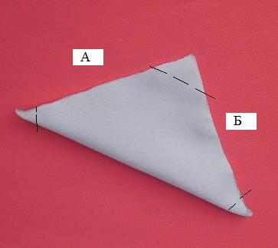
Технология изготовления шароваров
Складываем квадрат вдвое, чтобы получился треугольник.

Slide 7
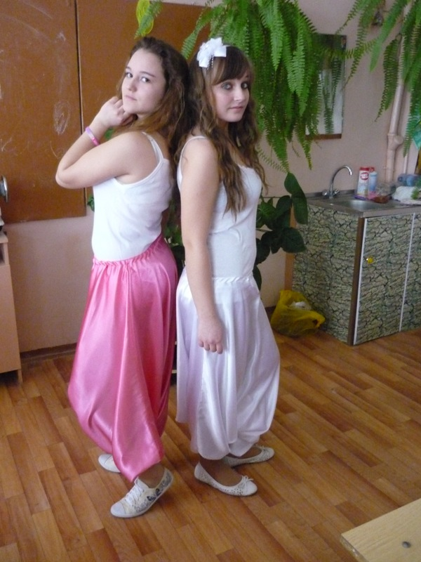
Технология изготовления шароваров
Дальше все просто – отрезаем концы получившегося треугольника, стороны А и Б отсрочиваем в край и обметываем – это будут боковые края наших шароваров. Сверху пришить пояс и вставить в него резинку, снизу подвернуть край и тоже вставить резинки. Шаровары готовы!

Slide 8
Наши советы
Что нужно учесть, чтобы не выглядеть в шароварах смешно и нелепо?
при маленьком росте, а также приличных объемах, для шаровар необходим высокий каблук;
комбинируйте шаровары с облегающими кофточками;

Slide 9
Наши советы
С чем носить шаровары?
Шаровары очень удобны не только тем, что подходят для любых мероприятий, кроме делового стиля, но и тем, что под них можно носить любые майки, топы и кофточки. Самое главное не переборщить со сложными деталями в одежде, так как шаровары сами по себе являются сложными штанами.

Slide 10
Вывод: итак, возвращаемся к словам Вольтера «Труд избавляет человека от трех главных зол - скуки , порока и нужды» насчет порока поручиться не можем , но от скуки и нужды точно избавляет. Представленное нами изделие обошлось всего в 150 рублей. Добавив к этому всего одну примерку, вместо утомительного блуждания по магазинам и хорошую итоговую посадку по фигуре, свободное движение – и чудесный коктейль из удовольствия и хорошего настроение и минимум затраченного времени и денег. Мы надеемся, что мы смогли Вам доказать, что «шить легко и просто».

